Slide 1

12장 판다스로 데이터를 분석해보자

Slide 2
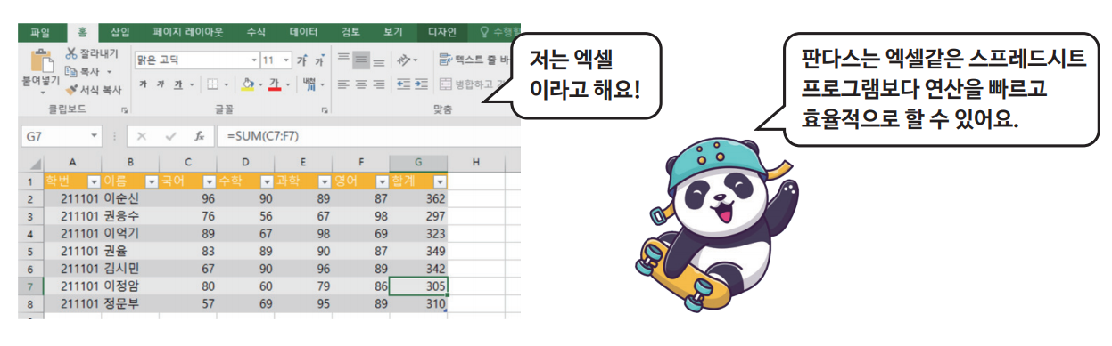
12.1 엑셀보다 빠른 일처리는 판다스로
엑셀은 행과 열로 이루어진 표에 입력된 데이터를 처리하는데 탁월한 성능을 보이고 있다.
앞장에서 살펴본 넘파이가 2차원 행렬^{matrix} 형태의 데이터를 지원하지만, 넘파이는 데이터의 속성을 표시하는 행이나 열의 레이블을 가지고 있지 않다는 한계가 있다. 하지만 파이썬의 판다스^{pandas} 패키지를 사용하면 이러한 문제를 해결할 수있다.

Slide 3
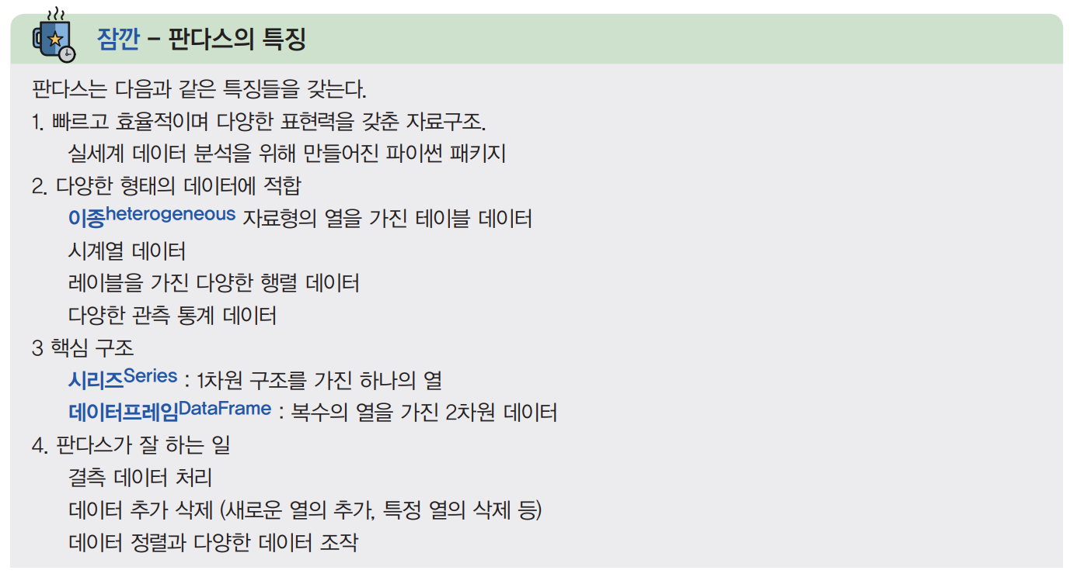
Numpy array는 동종(homogeneous) 자료형만을 담을 수 있었어요

Slide 4

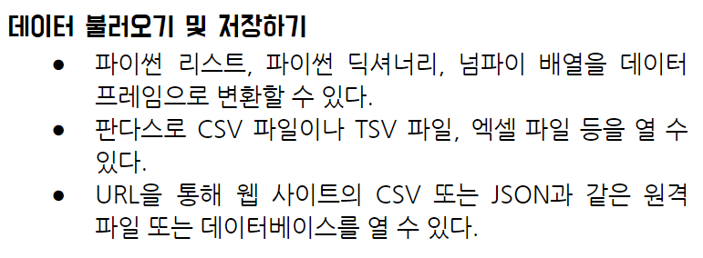
12.2 판다스로 어떤 일을 할 수 있나
파이썬 리스트, 딕셔너리, 넘파이 배열을 데이터 프레임으로 변환할 수 있다.
판다스로 CSV 파일이나, 엑셀 파일 등을 열 수 있다.
URL을 통해 웹 사이트의 CSV 또는 JSON과 같은 원격 파일 또는 데이터베이스를 열 수 있다.

Slide 5
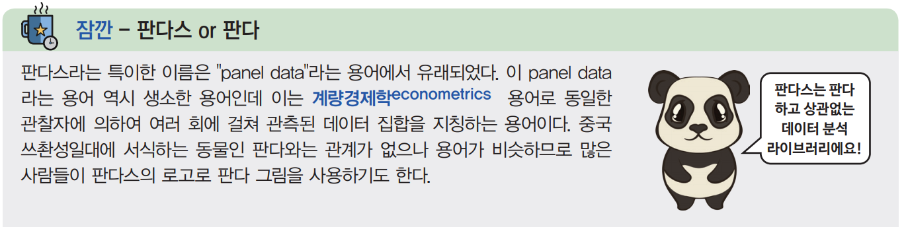
데이터 보기 및 검사
mean()로 모든 열의 평균을 계산할 수 있다.
corr()로 데이터 프레임의 열 사이의 상관 관계를 계산할 수 있다.
count()로 각 데이터 프레임 열에서 null이 아닌 값의 개수를 계산할 수 있다.
필터, 정렬 및 그룹화
sort_values()로 데이터를 정렬할 수 있다.
조건을 사용하여 열을 필터링할 수 있다.
groupby()를 이용하여 기준에 따라 몇 개의 그룹으로 데이터를 분할할 수 있다.
데이터 정제
데이터의 누락 값을 확인할 수 있다.
특정한 값을 다른 값으로 대체할 수 있다.

Slide 6
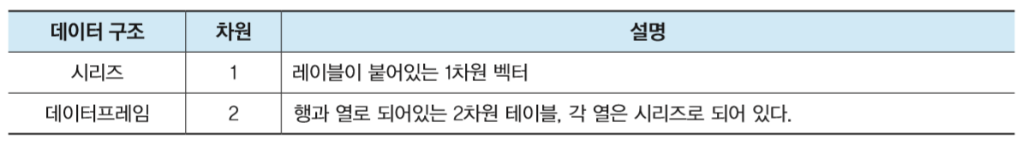
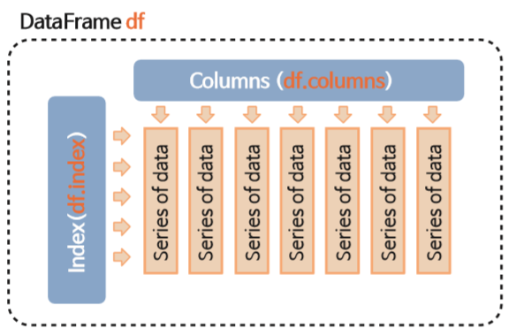
12.6 판다스의 데이터 구조 : 시리즈와 데이터프레임
내장 라이브러리인 csv 모듈 이외에도 CSV 데이터를 처리할 수 있는 모듈이 있다. 이들 중 가장 강력한 외부 라이브러리인 판다스를 알아보자.
판다스는 데이터 저장을 위하여 다음과 같은 2가지의 기본 데이터 구조를 제공하고 있다.
이들 데이터 구조는 모두 넘파이 배열을 이용하여 구현된다. 따라서 속도가 빠르다. 모든 데이터 구조는 값을 변경할 수 있으며, 시리즈를 제외하고는 크기도 변경할 수 있다. 각 행과 열은 이름이 부여되며, 행의 이름을 인덱스^{index}, 열의 이름을 컬럼스^{columns}라 부른다.

Slide 7
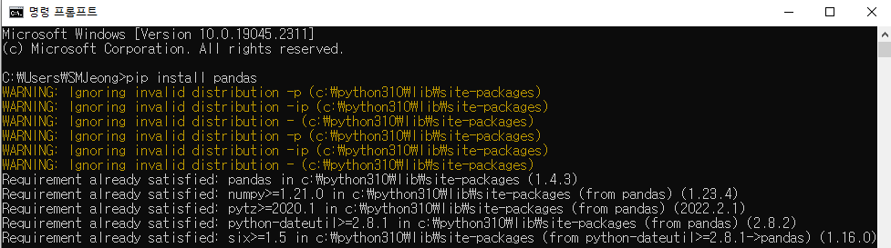
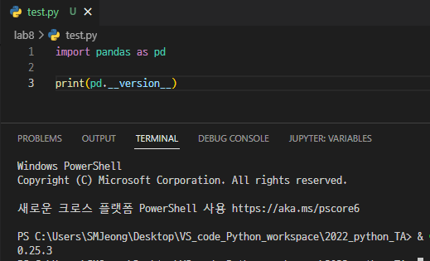
따라해보기
pip install pandas로 판다스 설치
Import pandas로 판다스 사용 선언
print(pd.__version___) 을 통해 판다스가 잘 설치 됐는지, 버전은 무엇인지 확인
버전명이 나오면 성공

Slide 8
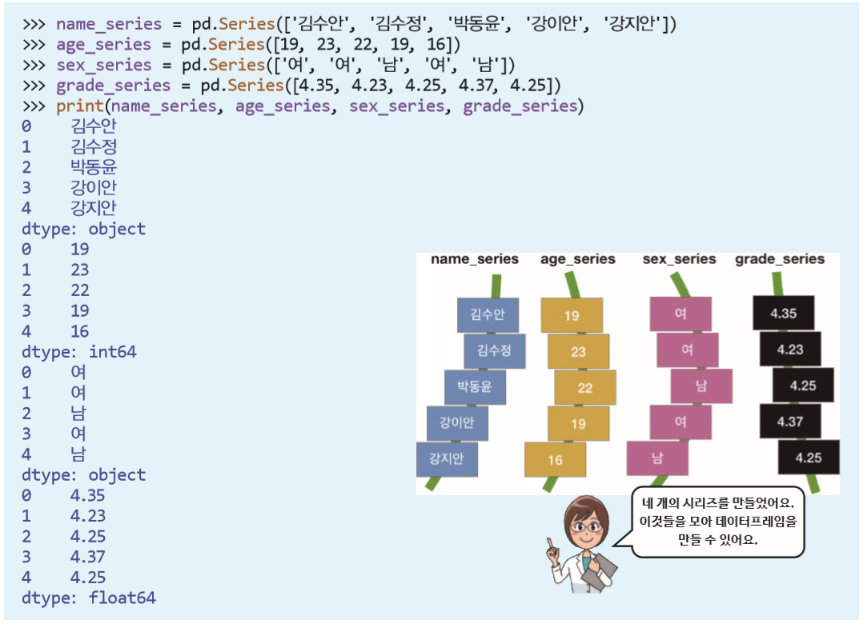
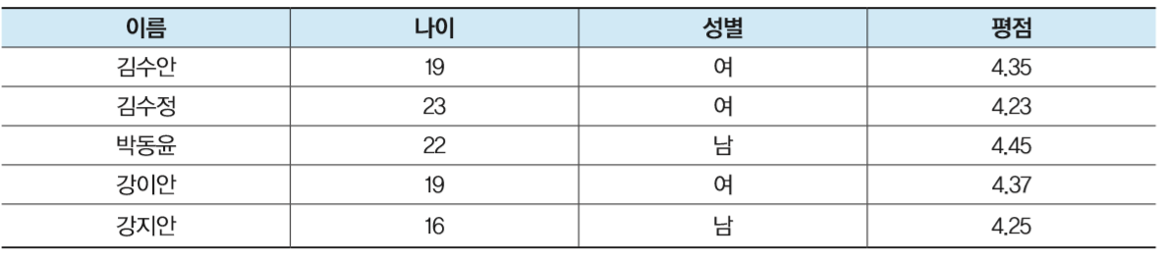
하나 하나가 판다스 시리즈가 됩니다.

Slide 9
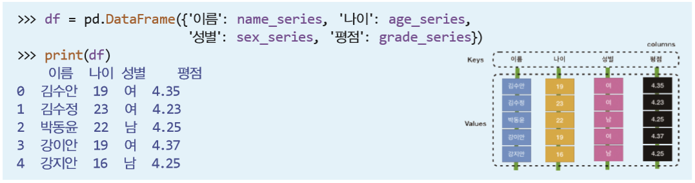
딕셔너리 형식의 데이터로 데이터 프레임을 생성함
판다스의 DataFrame 클래스를
사용해서 하나의 데이터 프레임을 만들 수 있다

Slide 10
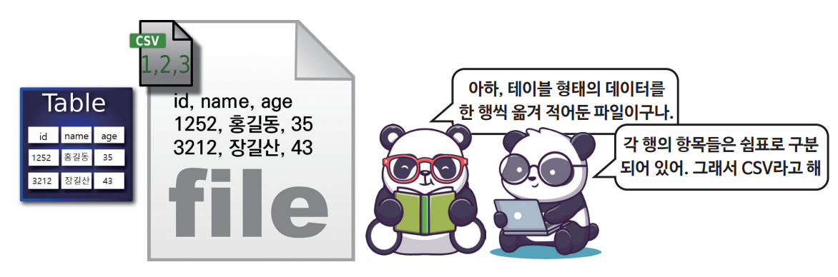
12.3 CSV라고 들어봤니
CSV는 테이블 형식의 데이터를 저장하고 이동하는 데 사용되는 구조화된 텍스트 파일 형식이다. CSV는 쉼표로 구분한 변수^{comma separated variables}의 약자이다.
CSV의 역사는 1972년으로 거슬러 올라가며 Microsoft Excel와 같은 스프레드 시트^{spread sheet} 소프트웨어에 적합한 형식이다. 데이터 과학에서 사용되는 데이터 가운데 상당한 비율의 데이터들이 CSV 형식으로 공유되는 경우가 많다.
탭으로 항목을 구분하는 파일 : tsv

Slide 11

CSV 파일은 필드를 나타내는 열과 레코드를 나타내는 행으로 구성
만약 데이터의 중간에 구분자가 포함되어야 한다면 따옴표를 사용하여 필드를 묶어야 함
예를 들어서 'Gildong, Hong'이라는 데이터가 있다고 하자. 데이터의 중간에 쉼표(,)가 포함되어 있다. 이러한 경우에는 구분자로 사용되는 쉼표와 구분하기 위하여 반드시 데이터를 따옴표로 감싸야 한다.
CSV 파일의 첫 번째 레코드에는 열 제목이 포함되어 있을 수 있다.
CSV 형식 자체의 요구사항이 아니라 단순히 일반적인 관행
CSV 파일의 크기를 알 수 없고 잠재적으로 크기가 큰 경우 한 번에 모든 레코드를 읽지 않는 것이 좋다.
이때는 현재 행을 읽고, 현재 행을 처리한 후에 삭제하고 다음 행을 가져오는 방식이 필요할 수도 있다. 아니면 특정한 크기만큼의 데이터를 읽어서 처리한 뒤에, 다음으로 또 그만큼의 크기를 가져오는 방식을 사용할 수도 있을 것이다.

Slide 12
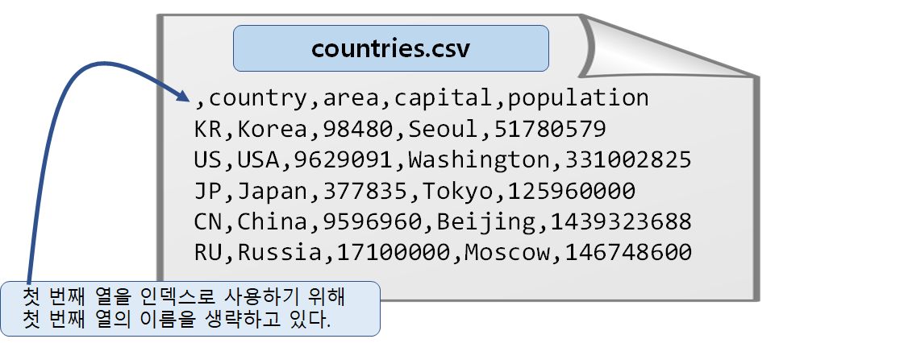
12.7 판다스로 데이터 파일을 읽기
판다스 모듈은 이러한 csv 파일을 읽어들여서 데이터프레임으로 바꾸는 작업을 간단히 할 수 있게 한다. 다음과 같이 read_csv 함수를 이용하면 된다. 첨부파일에 countries.csv 파일의 제 1행 제 1열은 비어 있음을 확인할 수 있다. 이것은 첫열은 데이터가 아니라 각 행의 인덱스로 사용되도록 하기 위해서이다. -> 다음장에서 설명
이때 CSV 파일이 데이터프레임이 될 수 있도록 각 행이 같은 구조로 되어 있고, 각 열은 동일한 자료형을 가진 시리즈로 되어 있어야 한다. 에러가 없이 csv 파일을 읽어왔다면 df를 출력해보자.
우리는 첨부파일에 countries.csv 파일이 제공되어 있으니 이걸 사용해요

Slide 13
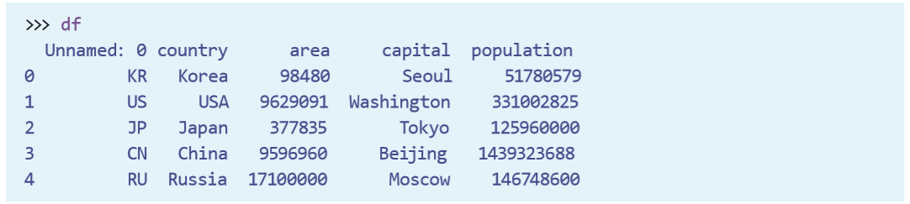
12.7 판다스로 데이터 파일을 읽기
파일 경로는 사람마다 달라요!
각 열은 서로 다른 속성 레이블을 나타낸다.
인덱스 번호는 판다스가 임의로
추가한 열이다

Slide 14
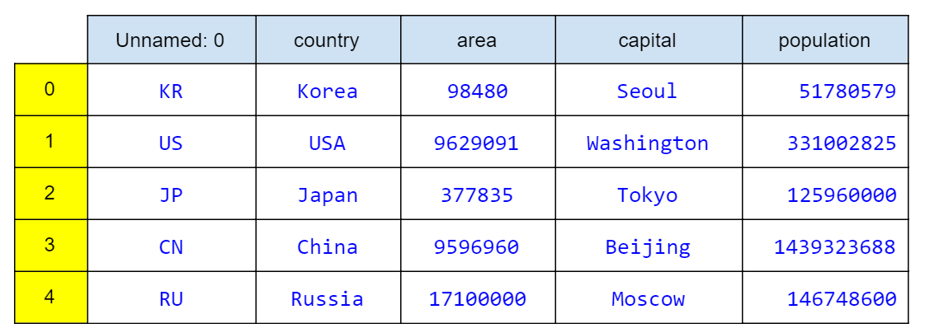
12.8 데이터를 설명하는 인덱스와 컬럼스 객체
데이터 프레임에서는 다음과 같이 인덱스^{index}와 컬럼스^{columns} 객체를 정의하여 사용한다.
인덱스는 행들의 레이블이고 columns는 열들의 레이블이 저장된 객체이다.
비워 두었던 열 이름
CSV 파일의 첫 행으로 만들어진 columns
자동으로 생성된 index

Slide 15
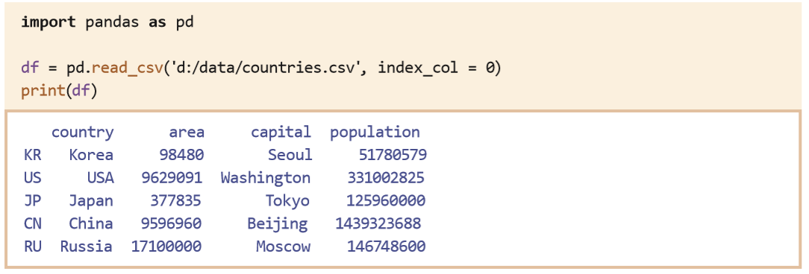
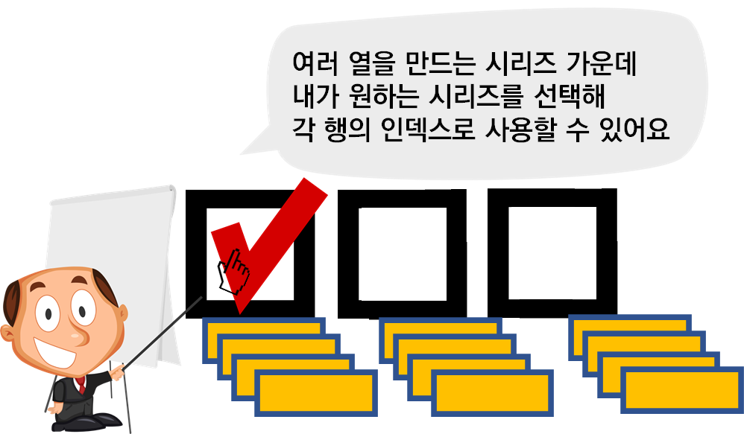
첫 번째 열을 인덱스로 사용하겠다는 뜻.

Slide 16
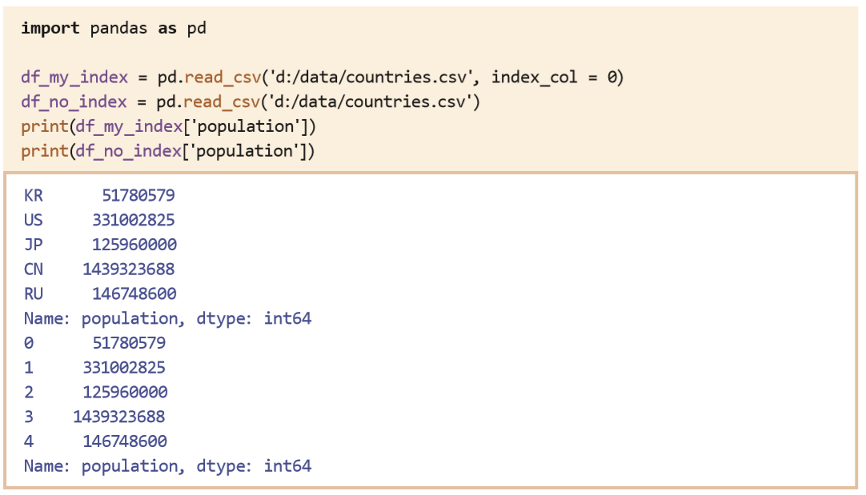
12.9 열을 기준으로 데이터 선택하기
특정한 열만 선택하려면 아래와 같이 대괄호 안에 열의 이름을 넣으면 된다.
다음 코드는 countries.csv를 다시 읽고 있다. 그리고 처음에는 인덱스를 첫 열로 지정해서 df_my_index로 할당했고, 인덱스 지정 없이 만든 데이터프레임은 df_no_index로 할당했다. 두 데이터프레임에서 population 레이블을 가진 열을 추출하기 위해서는 df['population']이라고 하면 된다.
인덱스 컬럼이 0이므로 KR, US, JP,..가 인덱스가 된다
인덱스 컬럼이 없을 경우 0, 1, 2, ..가 인덱스가 됨

Slide 17
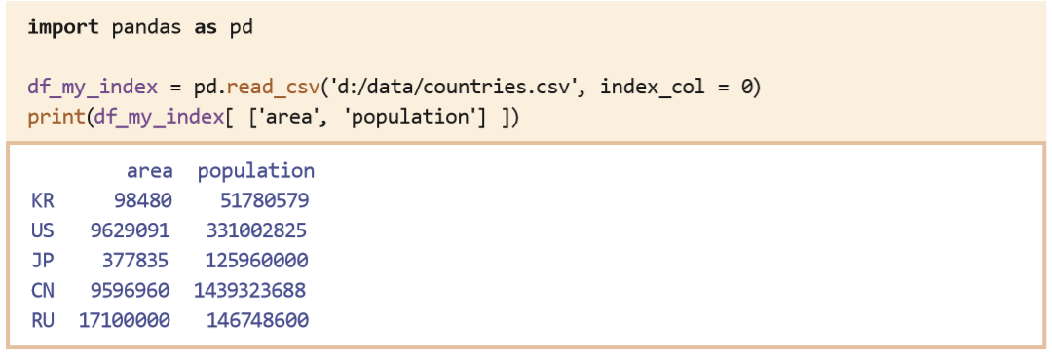
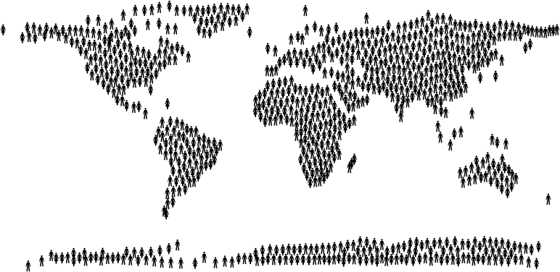
전체 데이터 중에서 두 개의 열을 선택하는 경우 : 선택을 원하는 열의 레이블을 리스트에 넣어서 전달

Slide 18
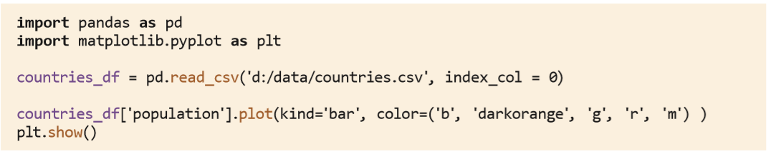
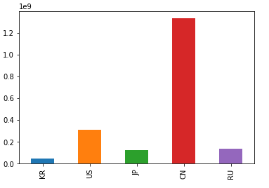
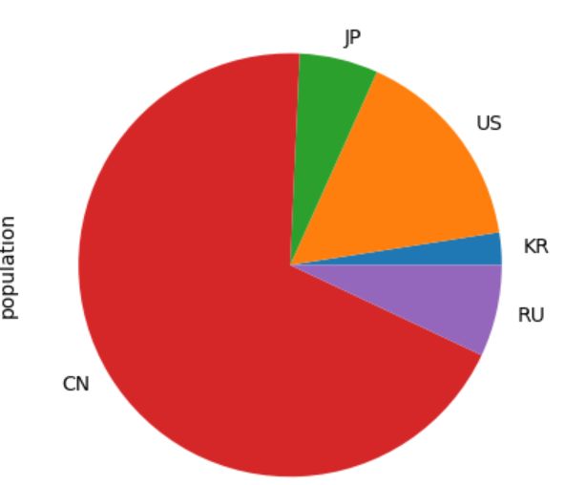
12.10 데이터 가시화하기
우리는 선택된 열을 그래프로 그릴 수 있다. 이를 위하여 데이터 프레임의 이름 다음에 plot() 메소드만 추가하면 된다. 각 국가의 인구만을 추출하여서 막대 그래프로 그려보면 다음과 같다.
red
dark
orange
blue
green
magenta

Slide 19
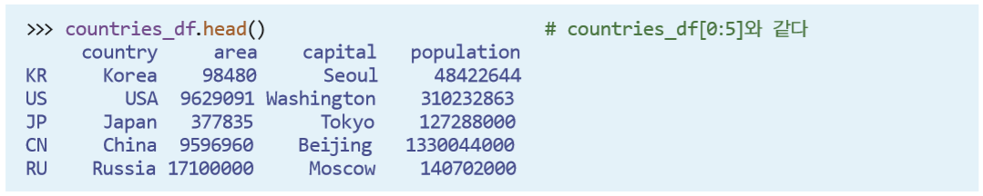
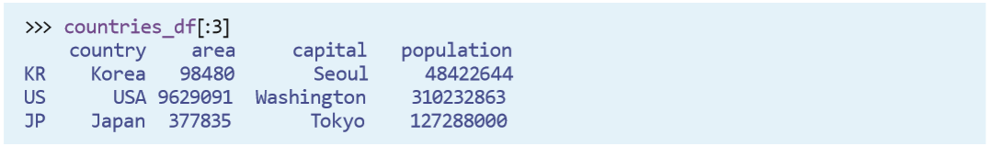
12.11 판다스에서도 슬라이싱으로 행 선택이 된다.
데이터 프레임 중에서 몇 개의 행만을 가져오고자 할 때는 몇 가지의 방법이 있다. 우선 처음 5행만 얻으려면 head()를 사용할 수 있다. 마지막 5행만을 얻으려면 tail()을 사용한다.

Slide 20
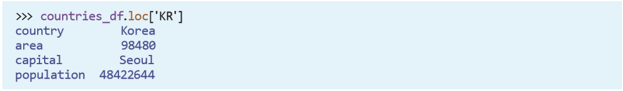
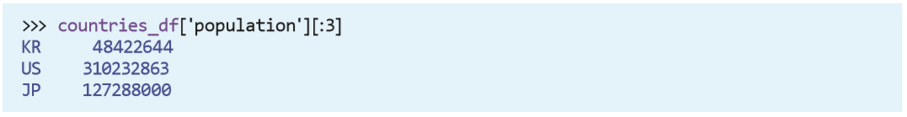
12.11 판다스에서도 슬라이싱으로 행 선택이 된다.
행의 레이블이 ‘KR’인 행만을 선택하기
데이터프레임에서 특정한 요소 하나만을
선택하려면 loc함수에 행과 열의 레이블을 써주면 된다

Slide 21
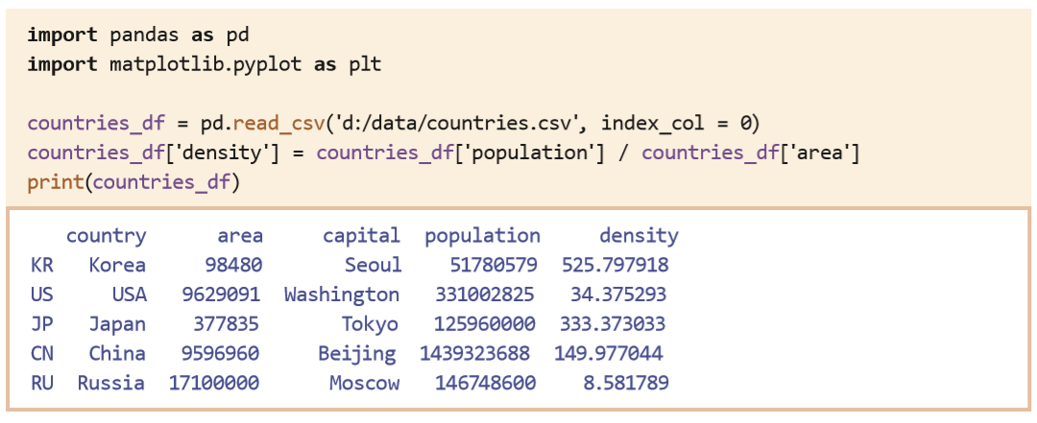
12.12 새로운 열을 쉽게 생성해 보자
판다스를 이용하면 다른 열의 정보를 토대로 새로운 열을 생성할 수도 있다.
우리의 데이터프레임에 인구 밀도를 나타내는 열을 생성해보자. 앞장에서 넘파이 배열에는 어떤 수를 곱하고 더하는 것이 가능하다고 하였다. 판다스는 넘파이를 기반으로 하기 때문에 판다스 데이터 프레임에도 동일하게 적용할 수 있다. 인구를 면적으로 나눠주면 된다.
countries_df[‘density’] 열이 새롭게 추가되었음

Slide 22
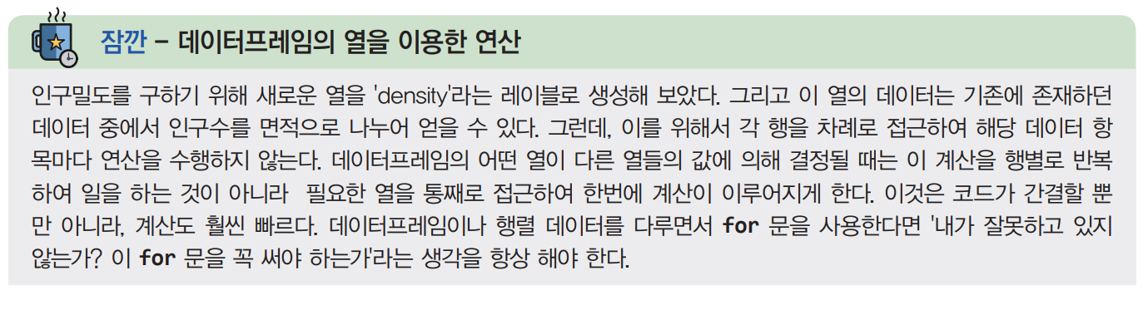

Slide 23
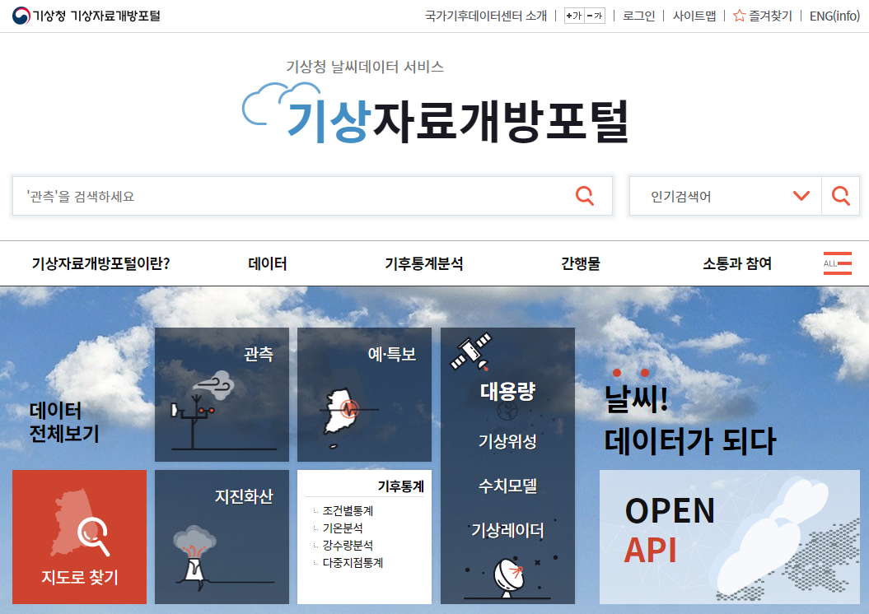
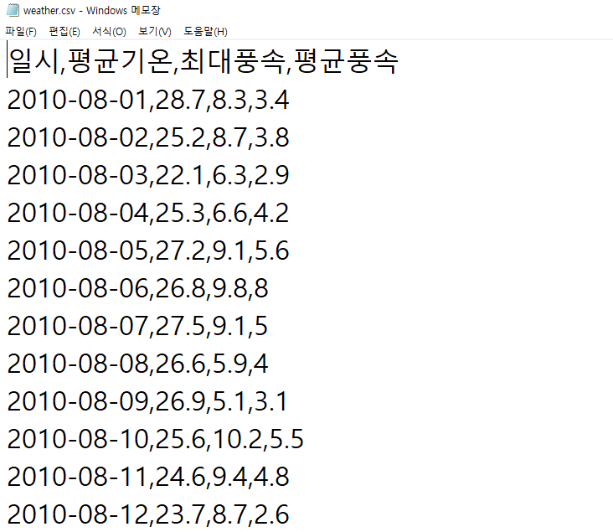
2010년 8월~2020년 8월까지 울릉도의 기온과 풍속 데이터가 저장된 기상 데이터
출처 : 기상자료개방포털사이트
우리는 첨부파일에 weather.csv 파일도 제공되어 있으니 이걸 사용해요

Slide 24
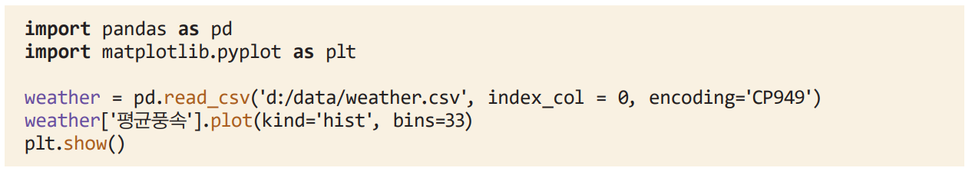
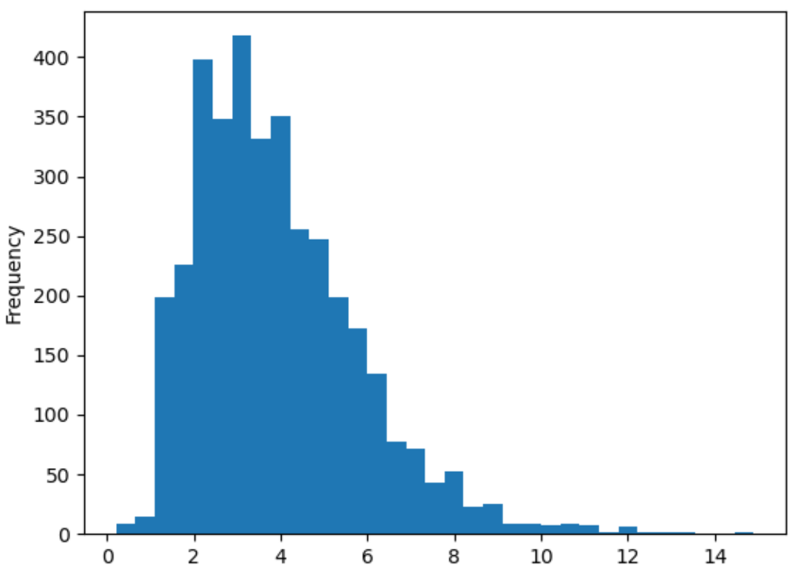

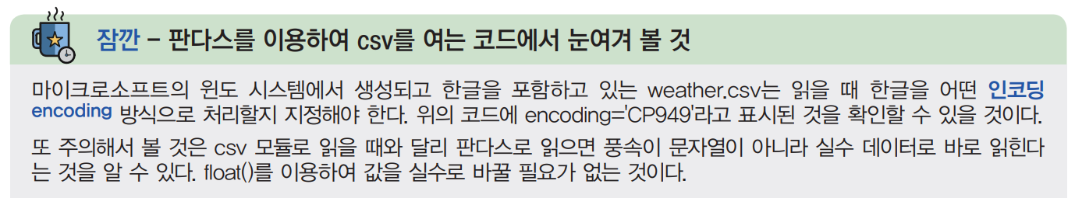
한글 인코딩 문자를 읽어오기 위해서 사용함

Slide 25
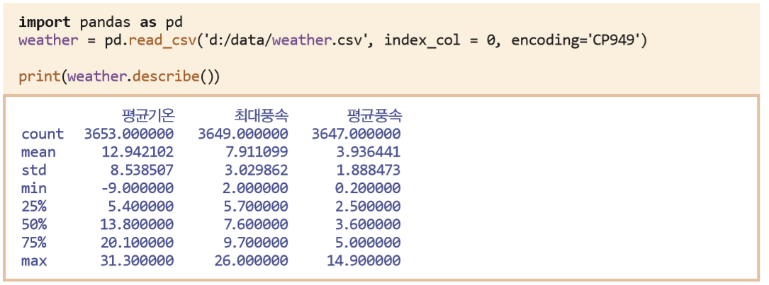
12.13 데이터를 간편하게 분석할 수 있는 기능이 있다.
이제 우리는 외부 파일을 읽어서 데이터 프레임을 생성해서 필요한 행과 열을 선택할 수 있다. 데이터 프레임이 저장한 데이터를 간단히 분석하려면 describe() 함수를 호출해주면 된다.

Slide 26
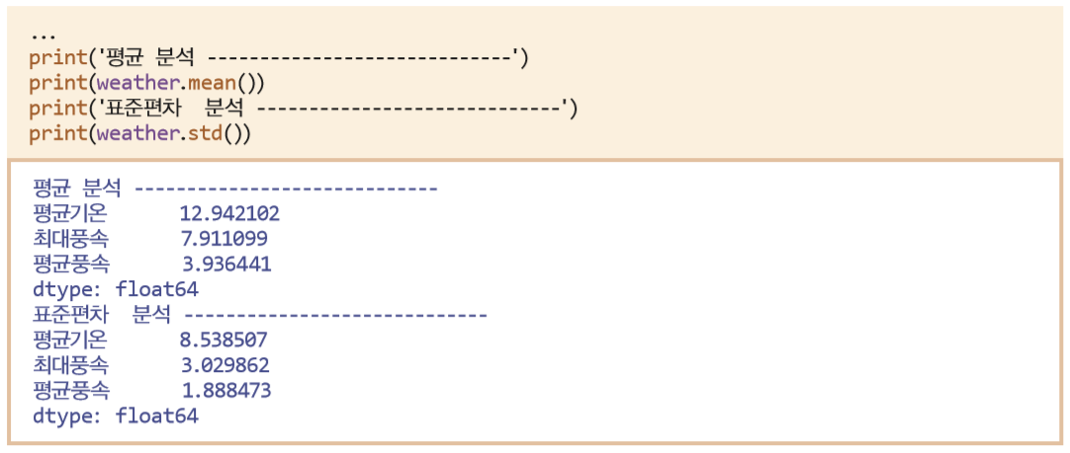
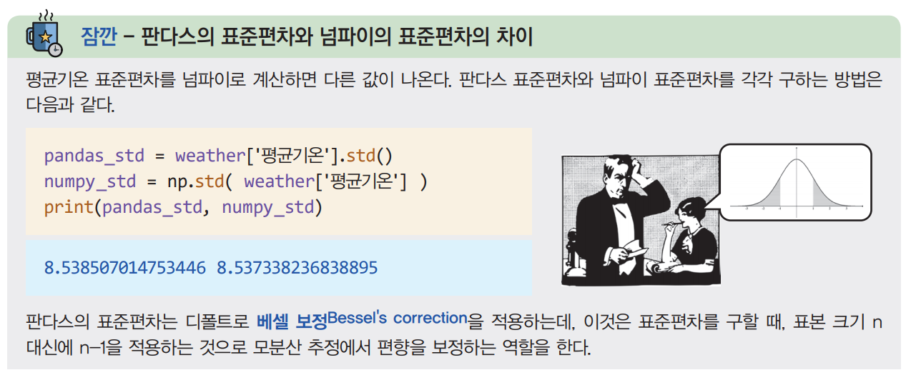

Slide 27
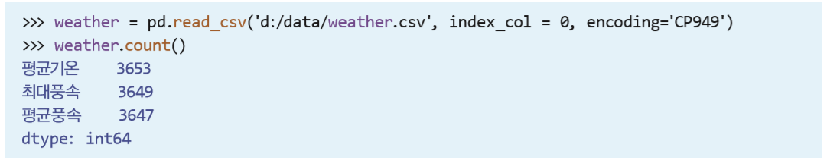
12.14 데이터 집계 분석도 손쉽게
데이터의 전체적인 특징이 어떠한지를 분석하는 것은 매우 중요한 일이다. 앞서 살펴본 describe() 함수는 데이터프레임의 데이터 특성을 전체적으로 요약해 주는데, 이 분석 내용 각각은 하나씩 떼어서 적용할 수도 있다. 예를 들어 다음 코드를 보자.
weather.csv 파일이 담고 있는 데이터가
3 개의 열을 가지고 있고, 각각의 열에 담긴
데이터가 3653, 3649, 3647개라는 것을 알 수 있다

Slide 28
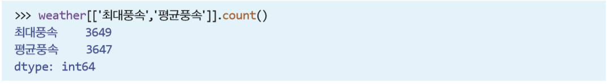
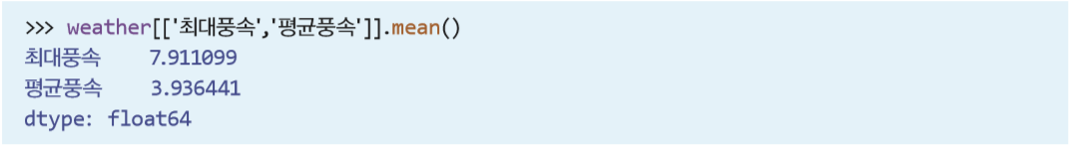
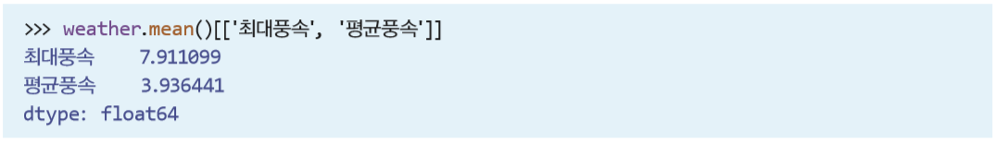
12.14 데이터 집계 분석도 손쉽게
여러 개의 열을 분석하고 싶을 때는 원하는 열의 레이블들을 리스트로 제공
min(), max(), mean(), sum() 등도 적용 가능

Slide 29
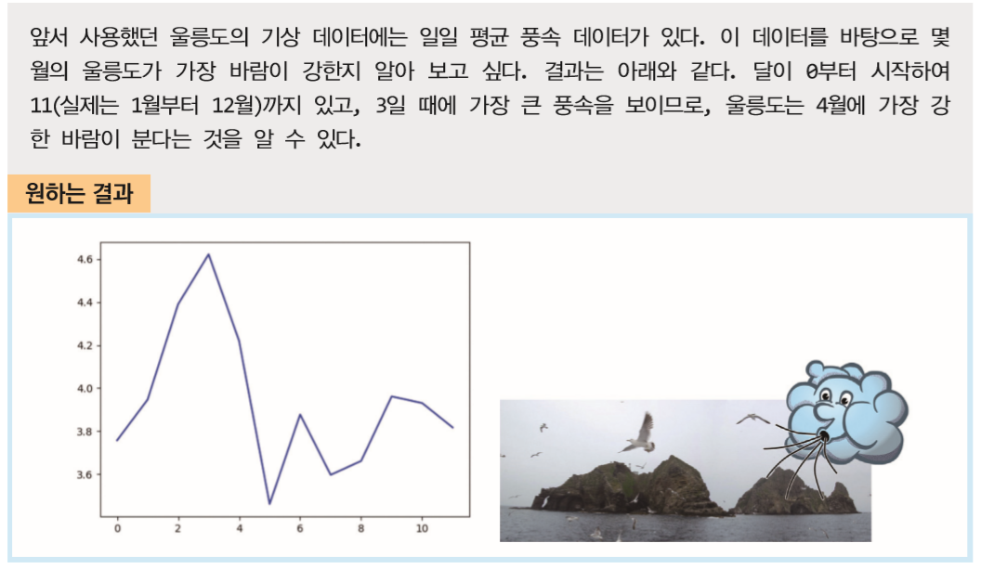
LAB¹²⁻¹ 울릉도는 몇 월에 바람이 가장 강할까?

Slide 30
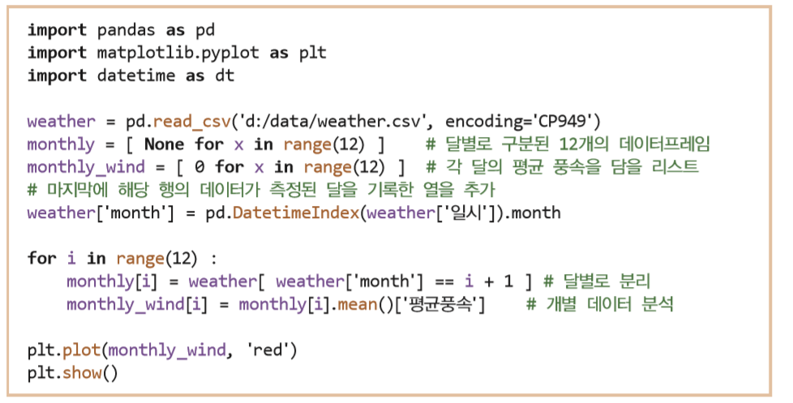
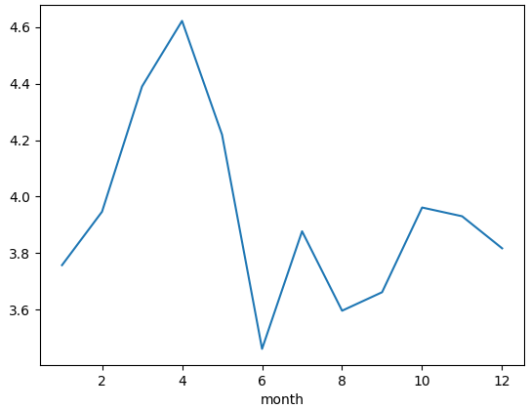
LAB¹²⁻² 판다스로 울릉도의 바람 세기 분석하기
따라해보기

Slide 31
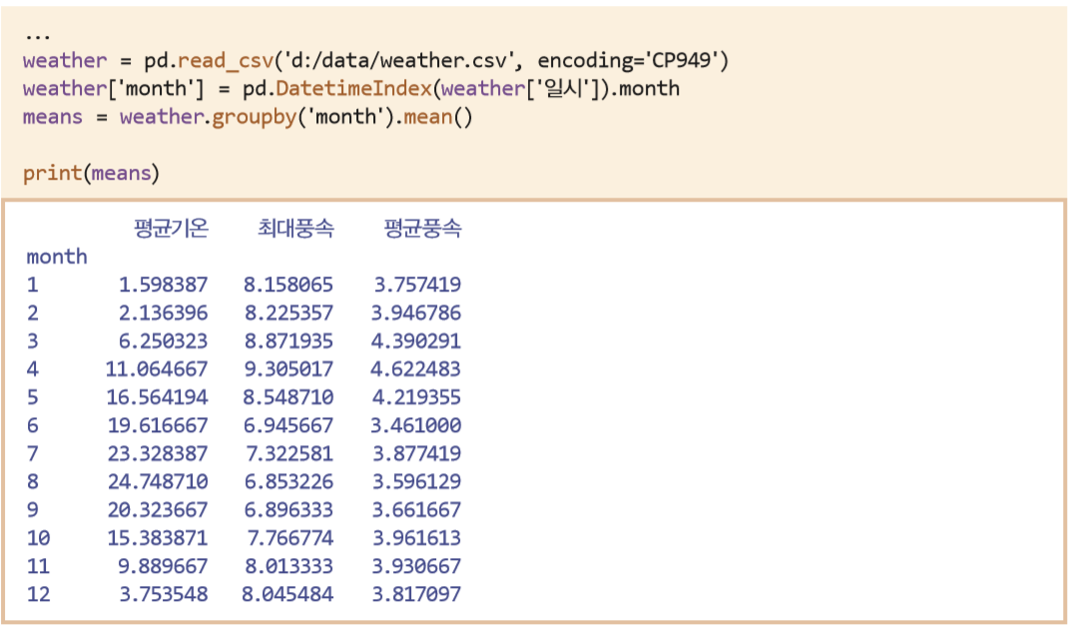
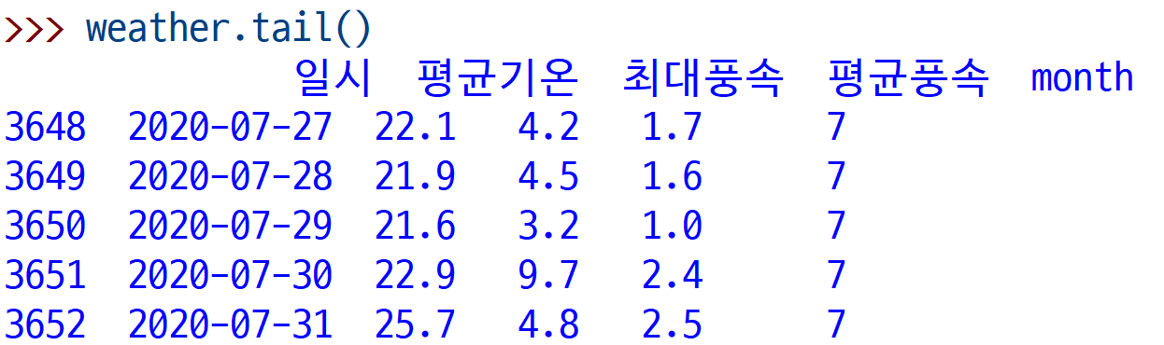
12.15 데이터를 특정한 값에 기반하여 묶는 기능 : 그룹핑
조금 더 효율적인 방법이 있는데 그것은 groupby()라는 함수이다. groupby() 함수에 넘길 인자로는 우리가 그룹을 묶을 때에 사용될 열의 레이블이다. 해당 열에 있는 데이터가 동일하면 하나의 그룹으로 묶이는 것이다. 그리고 여기에 mean()을 적용하면 해당 그룹의 데이터들이 가진 값의 평균을 구할 수 있다.
DatetimeIndex() 함수를 통해서
weather[‘month’] 열이 새롭게 추가되었음..

Slide 32
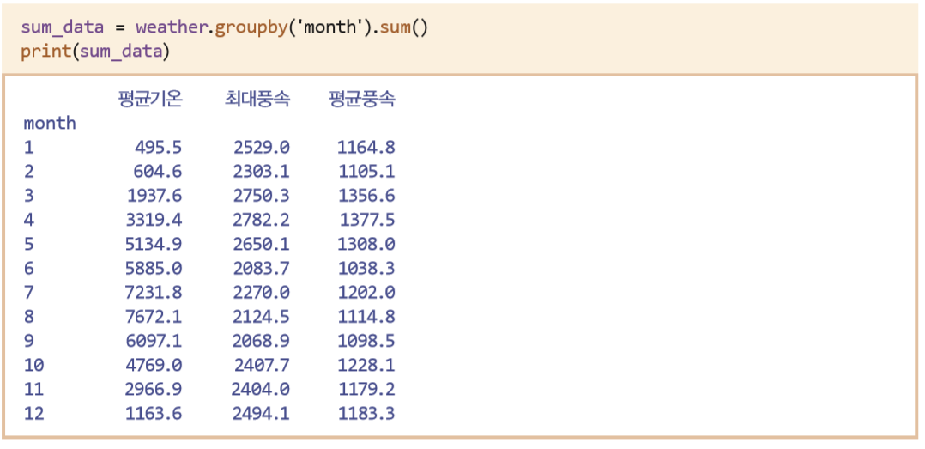
12.15 데이터를 특정한 값에 기반하여 묶는 기능 : 그룹핑
해당 데이터를 그룹별로 모두 더하여 값을 확인

Slide 33
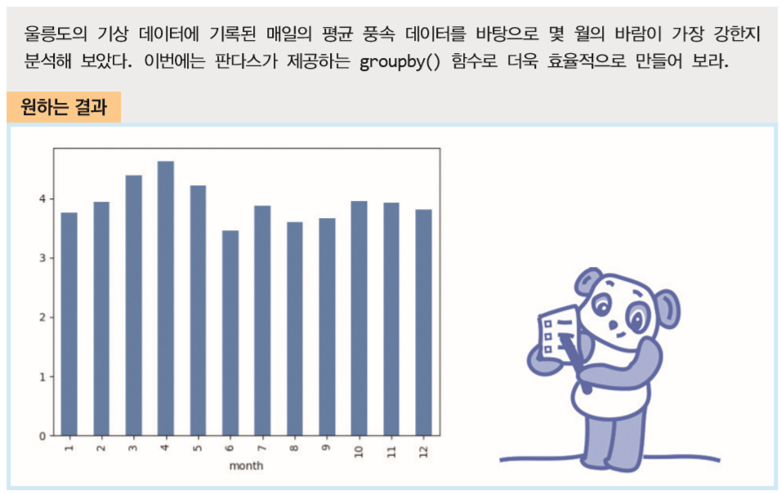
LAB¹²⁻³ 울릉도는 몇 월에 바람이 가장 강할까? groupby() 활용

Slide 34
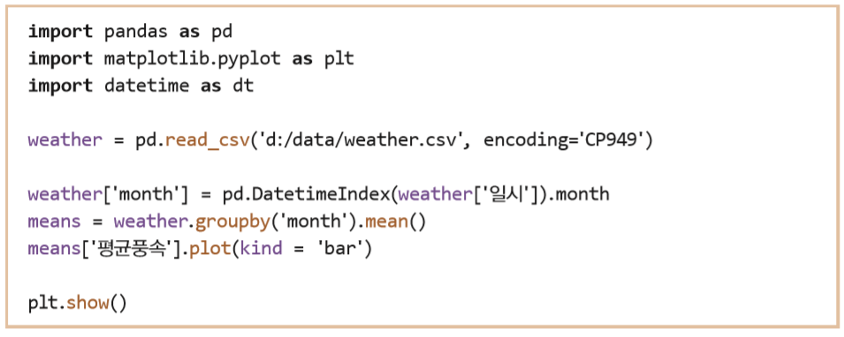
LAB¹²⁻³ 울릉도는 몇 월에 바람이 가장 강할까? groupby() 활용
따라해보기
LAB 12-1, 12-2보다 간단한 코딩 : 강력한 성능을 보임
이부분을 생략하면 LAB 12-1, 12-2의 결과와 동일함

Slide 35
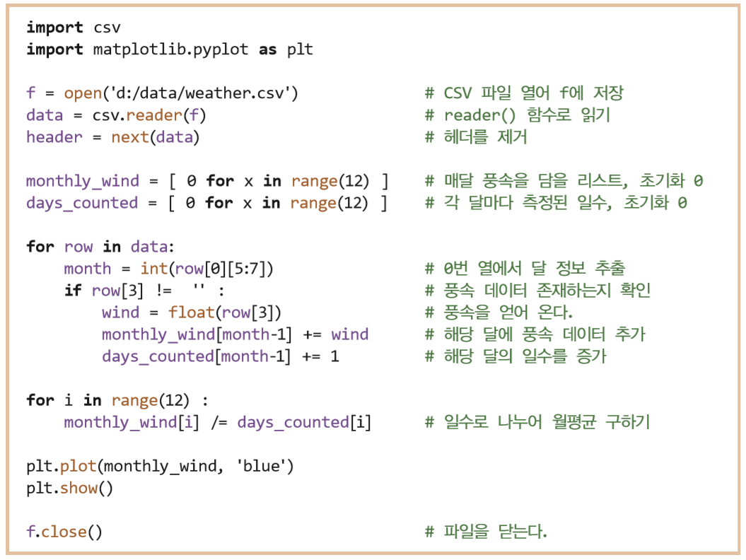
open VS. pandas
힘의 차이가 느껴지십니까?
복잡하고 오류의 가능성도 높다!

Slide 36


12.16 조건에 맞게 골라내자 : 필터링
weather 데이터프레임에서 '최대풍속' 레이블로 되어 있는 열의 값이 10.0을 넘는지 확인하여 참과 거짓을 얻는 방법은 다음과 같다.
넘파이의 논리 인덱싱과 동일한 문법

Slide 37

12.16 조건에 맞게 골라내자 : 필터링
'최대풍속' 레이블로 되어 있는 열의 값이
10.0을 넘는지 확인하여 참값을 얻는 방법

Slide 38

12.17 빠진 값을 찾고 삭제하기
데이터 과학자가 사용하는 실제 데이터는 완벽하지 않고 상당한 수의 결손값을 가지고 있거나 의심스러운 값을 가지고 있다. 결손값은 왜 생길까? 데이터가 아예 수집되지 않았거나, 측정 장치의 고장, 사건 사고 등으로 데이터를 확보할 수 없을 수도 있다. 따라서 데이터를 처리하기 전에 반드시 거쳐야 하는 절차가 데이터 정제이다. 판다스에서는 결손값을 NaN으로 나타낸다(혹은 NA로 표기함). 판다스는 결손값^{missing data}을 탐지하고 수정하는 함수를 제공한다.
weather.csv 데이터 역시 이러한 결손값이 존재한다. 데이터에 결손값이 있는지를 확인하는 함수는 isna()이다. 평균풍속이 측정되지 않았는지를 다음과 같이 확인해 보자.

Slide 39

12.17 빠진 값을 찾고 삭제하기
weather[ weather['평균풍속'].isna() ]라고 하면, 이 조건을 이용하여 데이터프레임의 일부를 가져올 것이다. 즉 평균 풍속이 측정되지 않은 날들만 추출해 보고 싶다면 아래 코드로 가능하다. 지난 10년의 데이터 가운데 평균풍속이 기록되지 않은 날은 6일임을 알 수 있다.

Slide 40


12.17 빠진 값을 찾고 삭제하기

Slide 41

12.18 빠진 데이터를 깨끗하게 메워 보자
우리가 사용하고 있는 weather.csv의 결손값을 새로운 값으로 채워보자. 아래의 코드는 fillna() 함수를 이용하여 결손값을 0으로 채우고 있다. 그리고 이러한 작업이 원본에 반영되도록 inplace=True로 설정했음을 유의해서 보자. 평균풍속의 결손값이 존재했던 2012년 2월 11일의 데이터를 출력해 보자. 결손값 NaN이 아니라 0이 채워진 것을 확인할 수 있다.

Slide 42


측정이 누락된 2012년 2월 11월의 풍속을 전체 데이터 평균으로 채울 수 있다

Slide 43

측정이 누락된 2012년 2월 11월의 풍속을 최대 풍속 데이터 평균으로 채울 수 있다
측정이 누락된 2012년 2월 11월의 풍속을 평균 풍속 데이터 평균으로 채울 수 있다

Slide 44

Questions?

